Slide 1

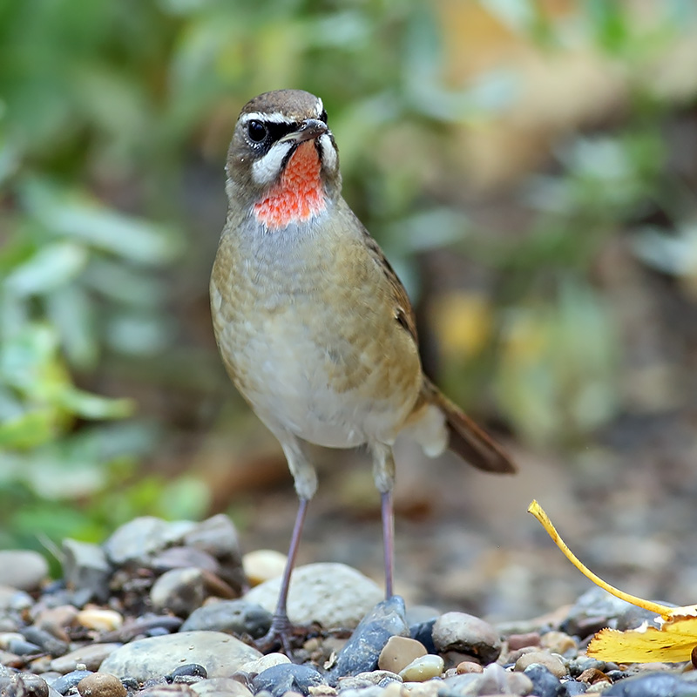
ЕВРАЗИЙСКИЙ
УЧЕТ ПТИЦ
2024
Юлия Витальевна Горелова,
Партнерство «Птицы и Люди»
М.Подсохин

Slide 2
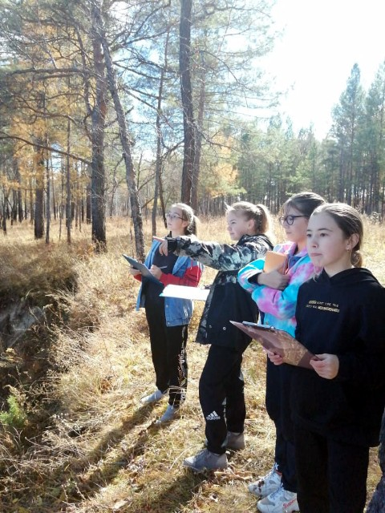
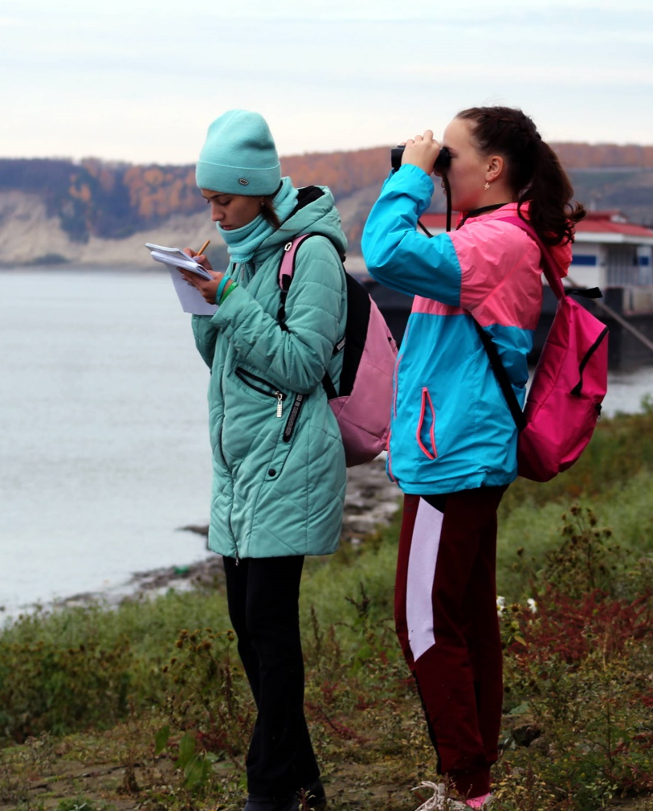
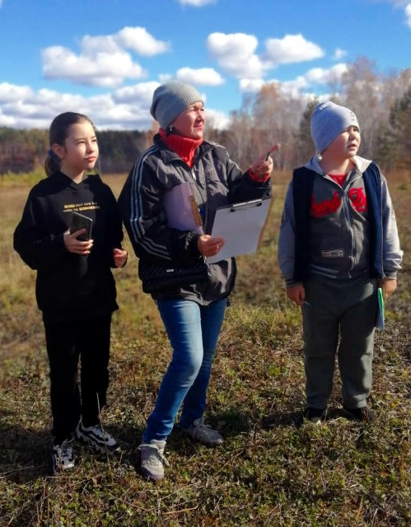
ЕВРАЗИЙСКИЙ УЧЕТ ПТИЦ
Соревнования между регионами России в двух номинациях: «количество участников» и «количество птиц».

Slide 3
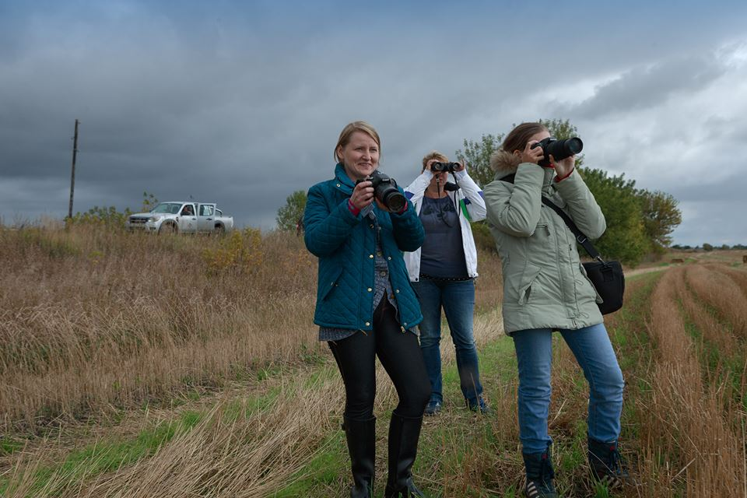
ЧТО ТАКОЕ ЕВРАЗИЙСКИЙ УЧЕТ ПТИЦ ?
Всероссийская акция в защиту перелетных птиц:
Привлечение внимания к проблемам перелетных птиц на миграционном пути от мест гнездования к районам зимовки;
Часть глобального мониторинга живых организмов;
Соревнования между командами и регионами России.

Slide 4
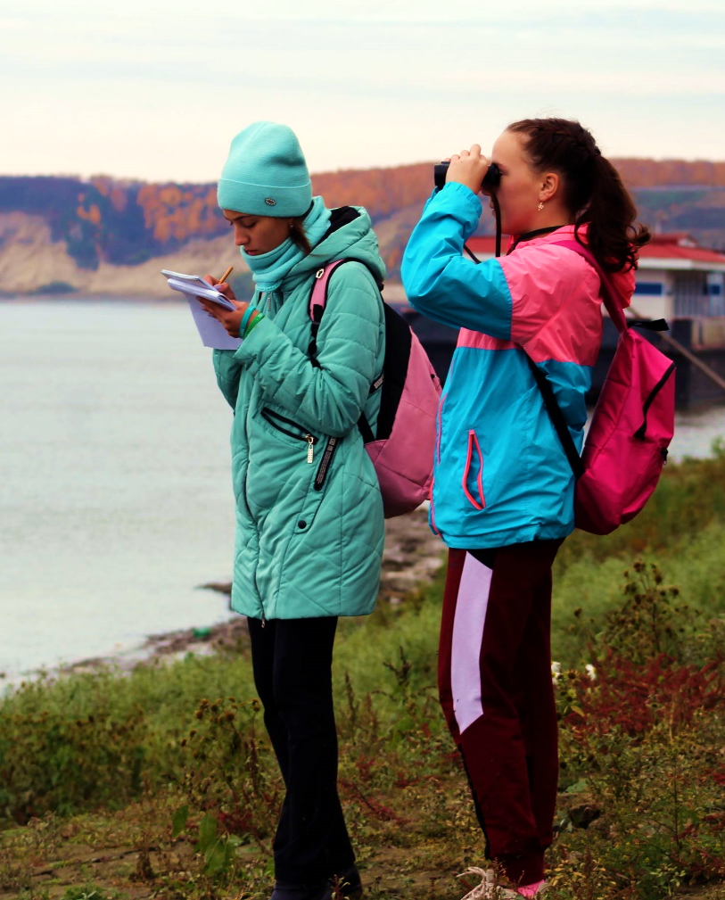
ОСНОВНАЯ ИДЕЯ УЧЕТА
Одновременно на всей территории России силами волонтеров, в основном, школьников и учителей, подсчитать перелетных птиц.
Результаты отражают общую картину осенней миграции, которую анализируют ученые-орнитологи.
Учет – это наблюдения за птицами с определением их видового и количественного состава и заполнения по итогам наблюдений анкеты-отчета на сайте российского координатора www.eurobirdwatch.ru

Slide 5
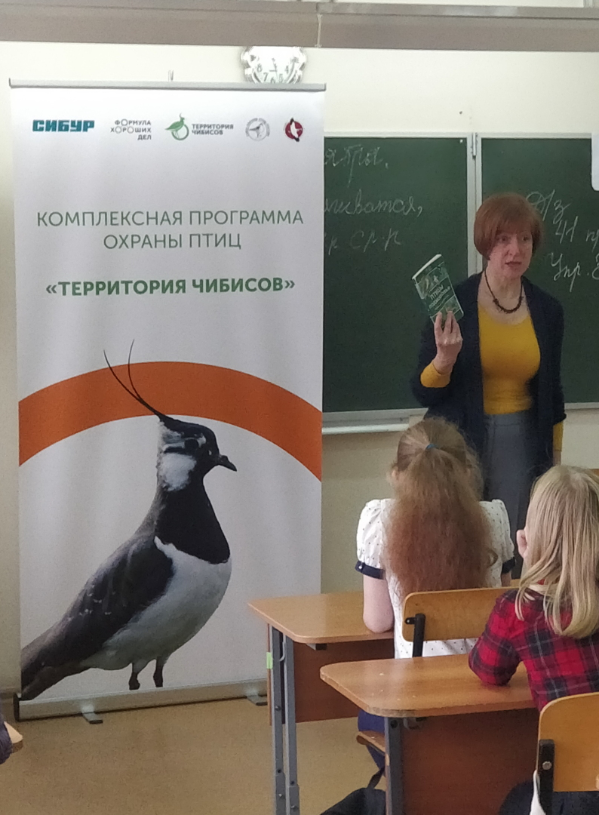
КОГДА, ГДЕ И КЕМ ПРОВОДИТСЯ?
КОГДА: первые выходные октября – 5-6.10.2024
ГДЕ: все регионы России
ОРГАНИЗАТОРЫ:
Российский координатор – Партнерство «Птицы и Люди»;
Координатор по Амурской, Нижегородской, Томской Тюменской областям и Республике Башкортостан – Проект «Территория чибисов» Программы социальных инвестиций «Формула хороших дел» СИБУРа.

Slide 6
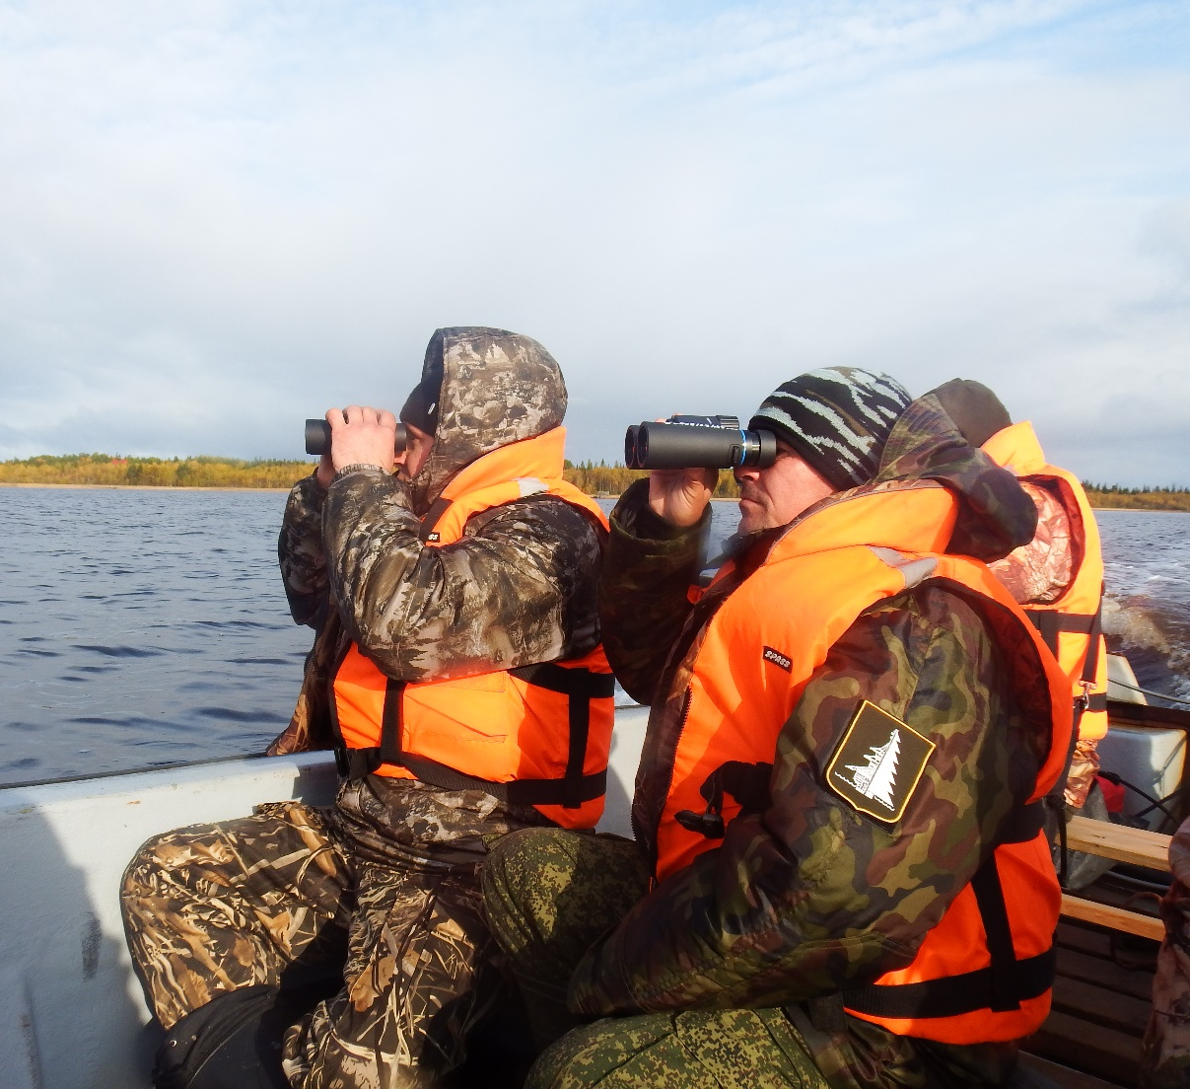
ИТОГИ 2023 ГОДА ПО РОССИИ
ИТОГИ 2023:
62 региона
5763 участника
164 532 особи птиц, представляющих 343 вида.
По числу птиц:
1 место – Республика Крым: 64 338 особей, 194 вида;
2 место – Рязанская область : 12 907 особей, 102 вида;
3 место - Ростовская область : 11 032 особи, 58 видов.
По числу участников:
1 место – Москва: 1 800 участников;
2 место - Нижегородская область: 773 участника;
3 место – Санкт-Петербург: 332 участника.

Slide 7
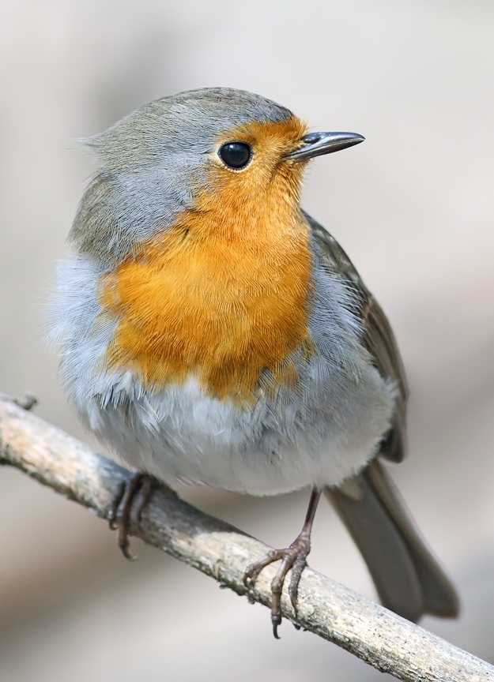
КАК ПРОВОДИТЬ УЧЕТ
В течение 2-х дней, 5 и 6 октября, вы выходите на природу , проводите учет и заполняете анкету. Вы можете выйти в поле несколько раз, заполнить несколько анкет;
Возьмите бинокль и фотоаппарат или телефон, чтобы снять птицу, если вы ее не можете определить;
Время учета – 30 мин. - 1 час (можно больше);
Учитывайте птиц, которые находятся от вас в 50-100 м. Если птица дальше, ее трудно разглядеть;
Необходимо отмечать, сколько птиц каждого вида вам повстречалось за время учета;
Не учитывайте птиц, которых не можете определить;
Записи ведите в блокноте;
Анкету на сайте заполняйте по возвращении домой или в школу.
М.Подсохин

Slide 8
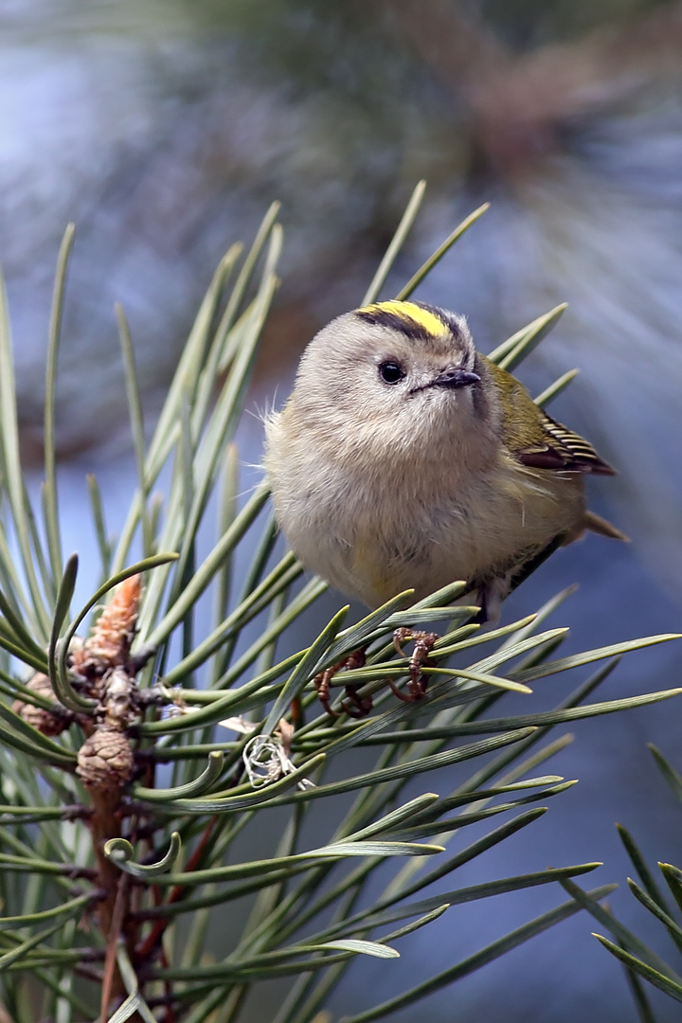
ТИПЫ УЧЕТА
Маршрутный учет:
Выберите маршрут, захватывающий разные птичьи местообитания – луг, поле, опушку, лес, долину реки, берег пруда;
Передвигайтесь со скоростью не более 2-х км/ч, чтобы
не пропустить птиц;
Птиц можно считать от выхода из дома до возвращения обратно.
Учет на точке:
Выберите одну точку, например, хорошую обзорную
площадку на берегу реки, и, стоя на ней, подсчитывайте всех пролетающих птиц;
Можно выбрать несколько точек и проводить учет на каждой
из них, примерно, по 20 минут.
М.Подсохин

Slide 9
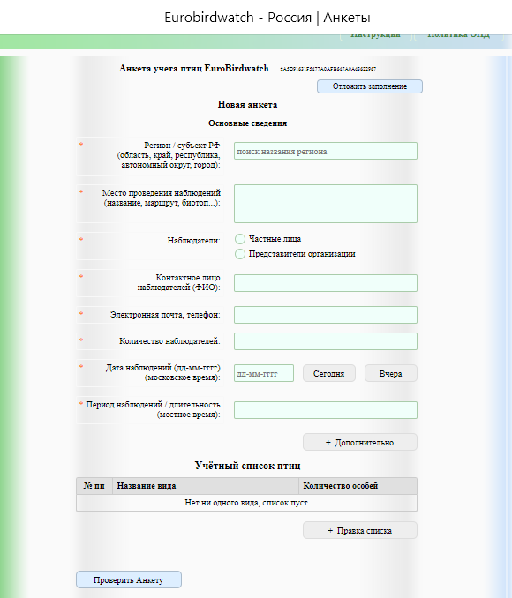
АНКЕТА
Заполняется на сайте www.eurobirdwatch.ru
Для доступа к анкете запросите персональный идентификатор.
Потренируйтесь в заполнении анкеты заранее.
Анкеты, отправленные после 17.00 по московскому времени,
не идут в зачет соревнований.
Мы помогаем вам определить птиц, которых вы не знаете. Обращайтесь по адресу birder@eurobirdwatch.ru до 15.00 по московскому времени.

Slide 10
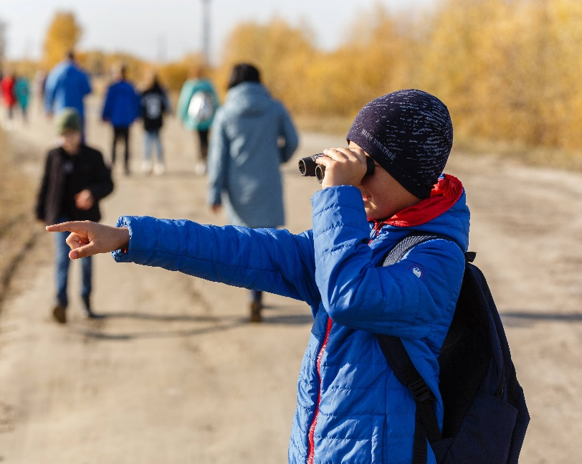
В ЧЕМ СОСТОЯТ СОРЕВНОВАНИЯ?
Побеждает та команда и тот регион России, где больше людей приняли участие в учете, и где участники насчитали больше всего птиц.

Slide 11
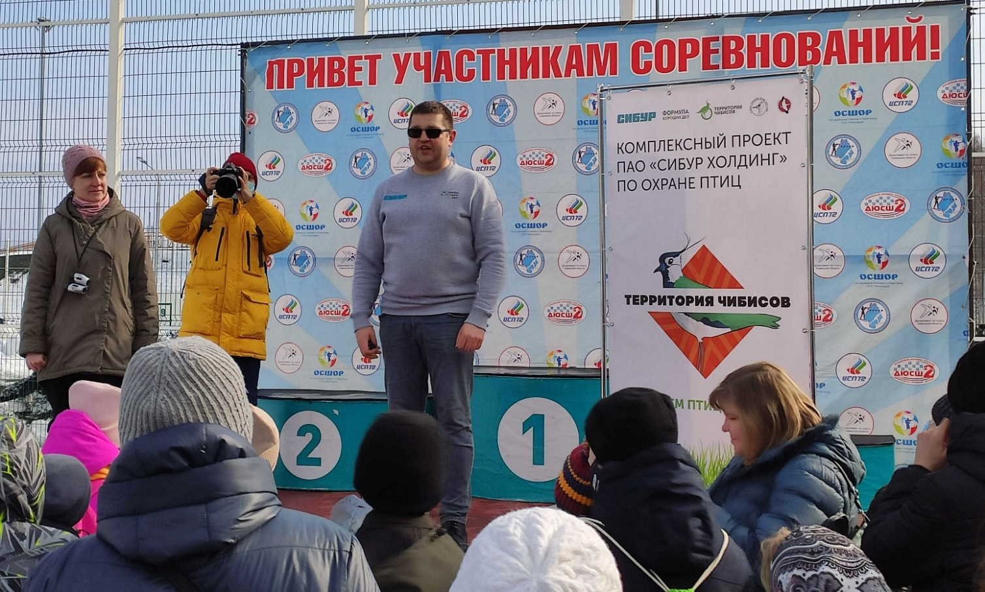
КОГДА И КАК ОПРЕДЕЛЯЮТ ПОБЕДИТЕЛЕЙ
6 октября после 19.00 по московскому времени результаты соревнований между регионами России публикуются на сайте.
9 октября будут опубликованы итоги соревнований между командами.
Побеждает та школа, члены команды которой насчитали больше всего птиц. Если две команды насчитали одинаковое количество птиц, побеждает команда, зарегистрировавшая больше всего видов птиц.
Участие каждого из вас повышает шансы вашего региона на завоевание титула чемпиона!

Slide 12

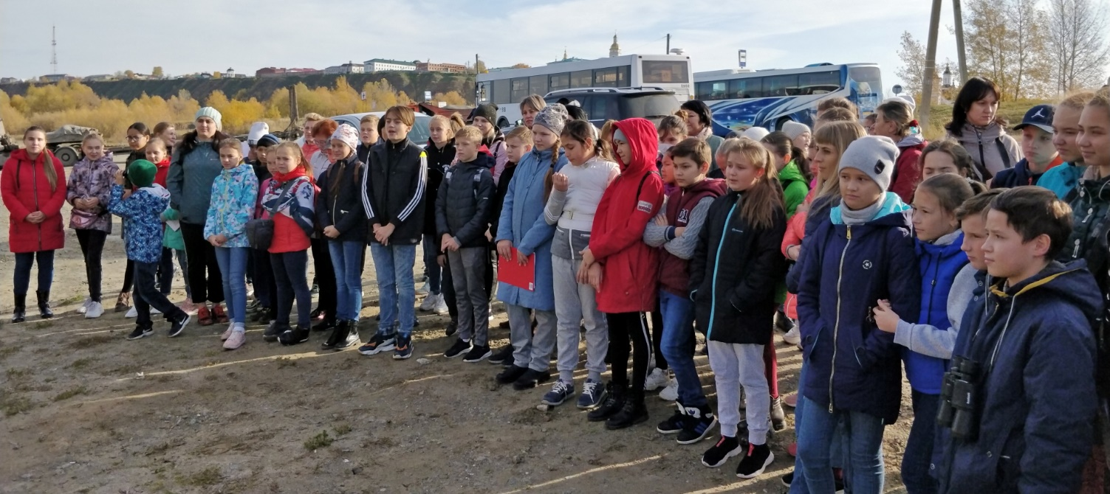
НАГРАЖДЕНИЕ
Команды, занявшие I, II и III места, награждаются грамотами.
Все участники Евразийского учета получают именные цифровые сертификаты.

Slide 13
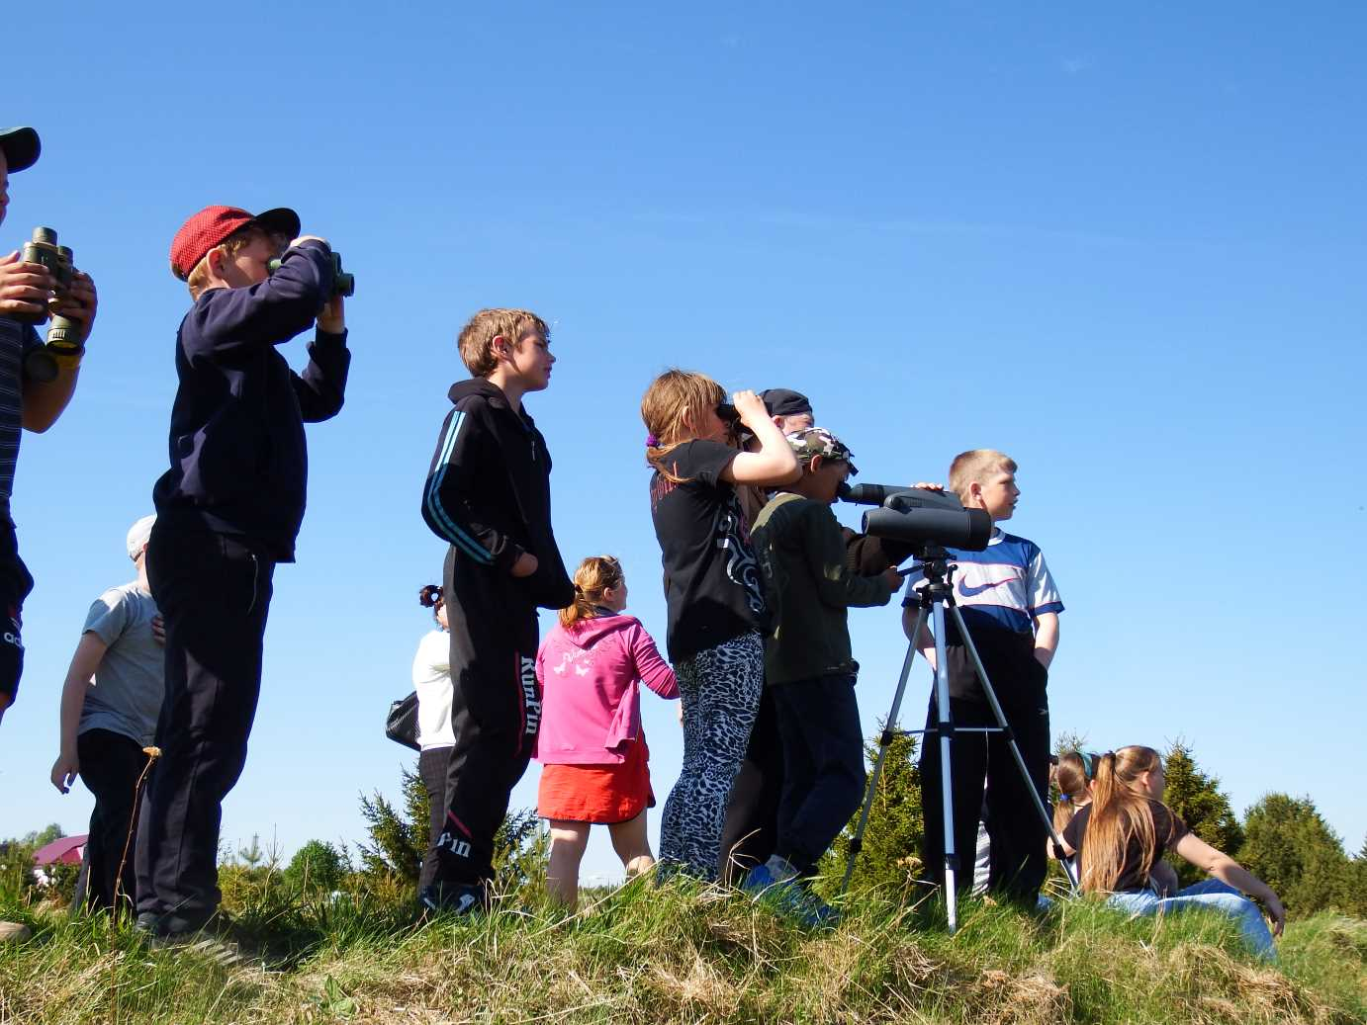
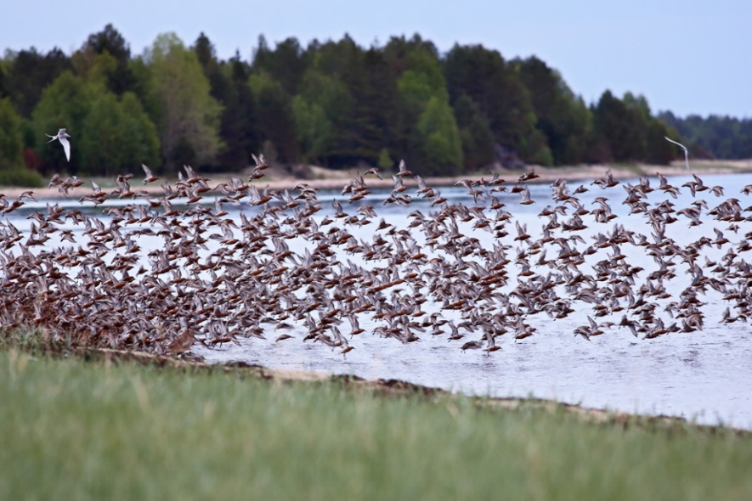
ВЫ МОЖЕТЕ СДЕЛАТЬ НАУЧНОЕ ОТКРЫТИЕ
В 2018 г. в ходе соревнований школьники села Пурнема Онежского р-на Архангельской области, национальный парк «Онежское Поморье», открыли крупнейшую на Беломоро-Балтийском пролетном пути остановку исландского песочника.

Slide 14


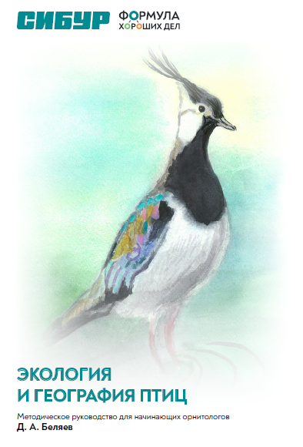
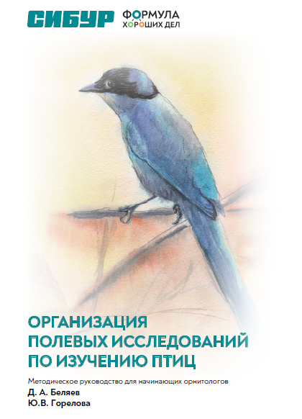

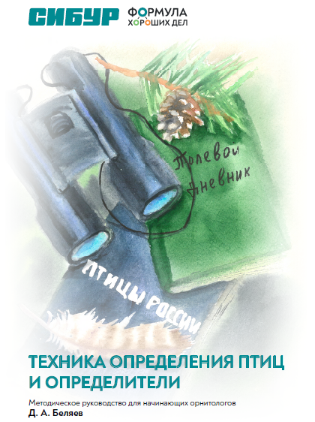
ПОЛЬЗУЙТЕСЬ НАШИМИ МЕТОДИЧЕСКИМИ ПОСОБИЯМИ
https://www.formula-hd.ru/projects/nature/chibisi/

Slide 15
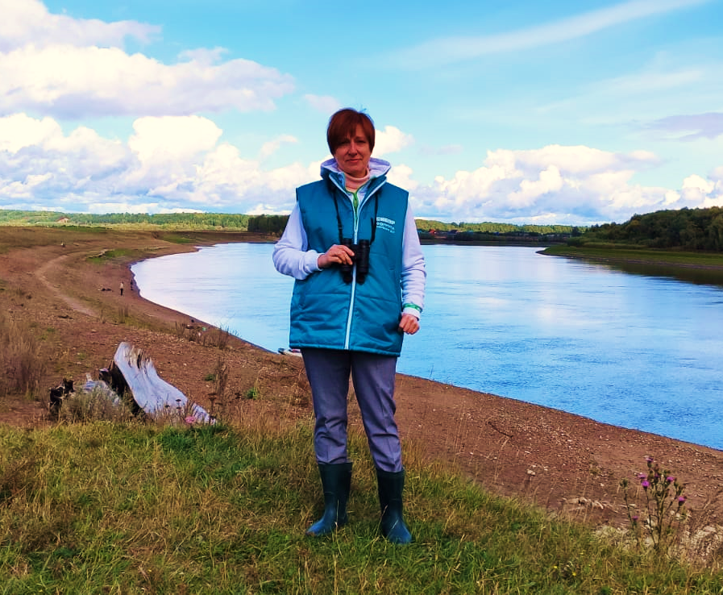
СПАСИБО ЗА ВНИМАНИЕ!
Юлия Витальевна Горелова,
директор Некоммерческого партнерства содействия развитию орнитологии «Птицы и Люди»,
julia-gorelova@yandex.ru

